Slide 1
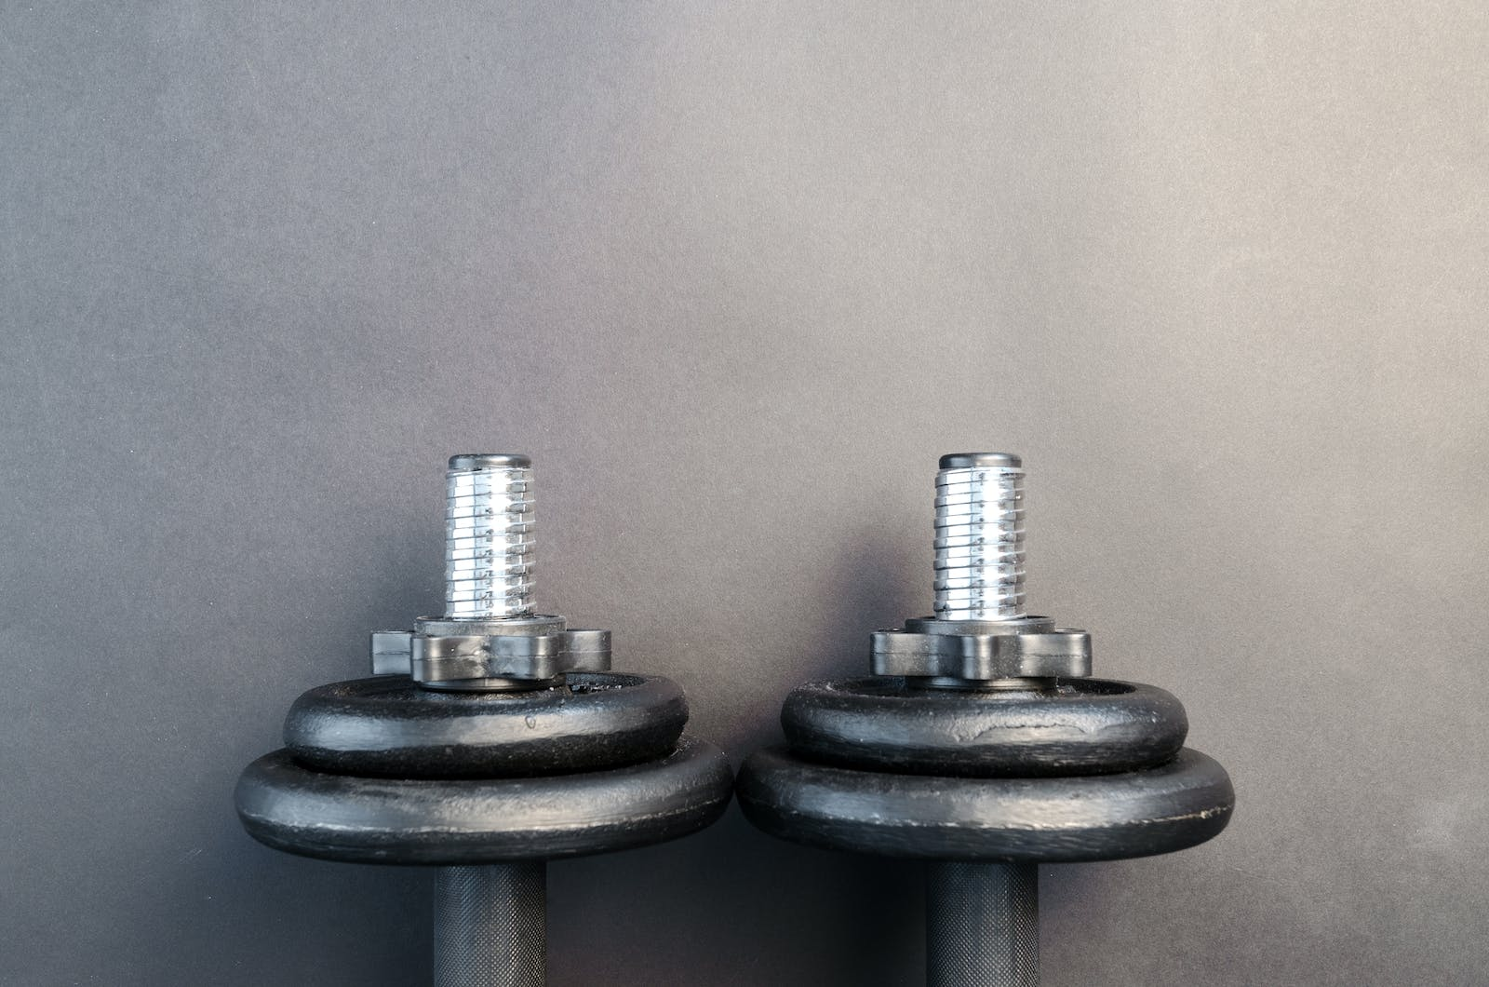
THOR´S GYM
expansión

Slide 2
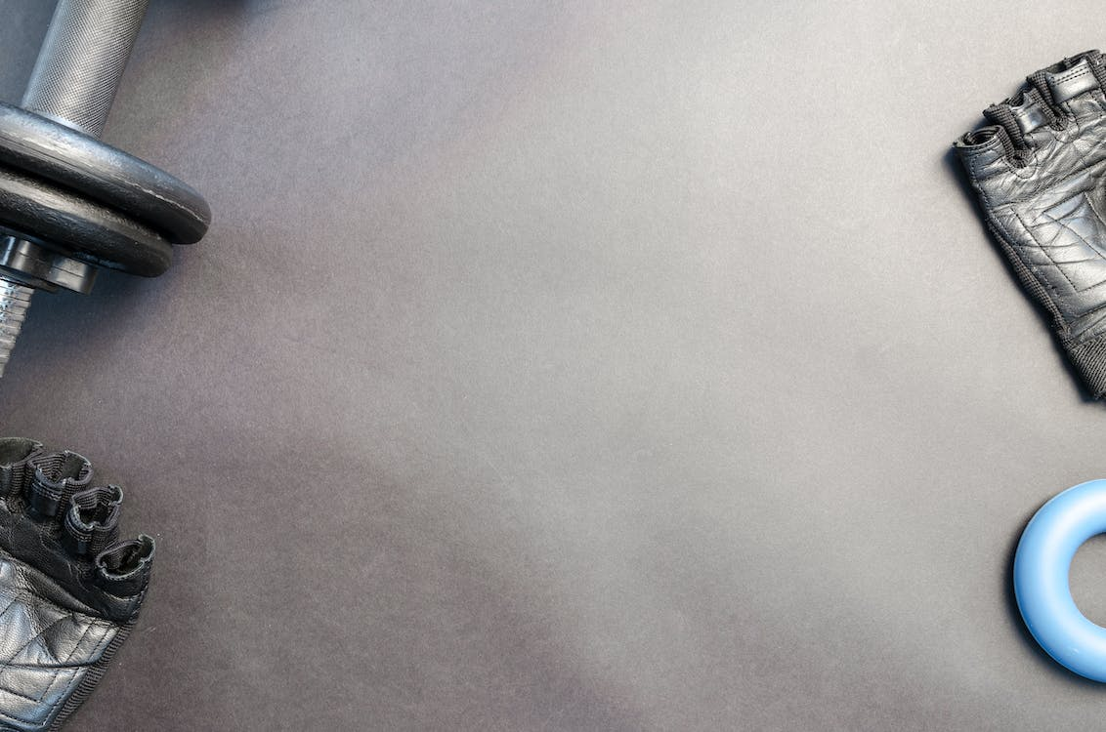

El gimnasio THOR´GYM quiere lanzarse a expandir el número de locales y para ello quiere contar con la tecnología para andar sobre seguro.
THOR´S GYM

Slide 3
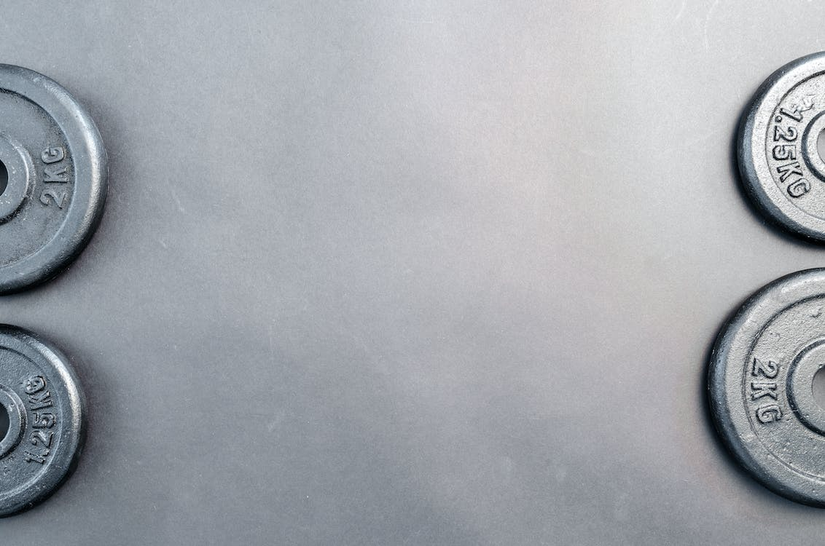

THOR´S GYM
Requisitos
Optimizar número de monitores
Mantener los mismos servicios
Ajustar la superficie necesaria para las instalaciones
Comprar o vender maquinas
Calcular el número de actividades diarias
¿Cómo vamos a hacerlo?
Utilizando un modelo de Machine Learning

Slide 4
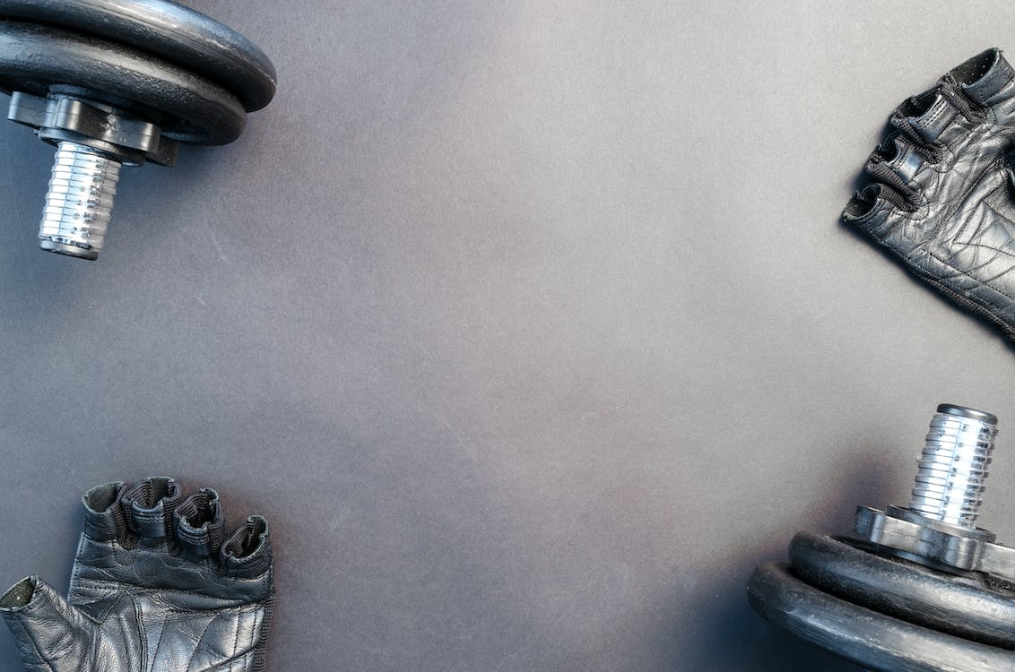

Los Datos
Edad
Sexo
Peso
Altura
Presión arterial
Porcentaje de grasa
Número de abdominales
Flexibilidad
Salto longitud
THOR´S GYM

Slide 5
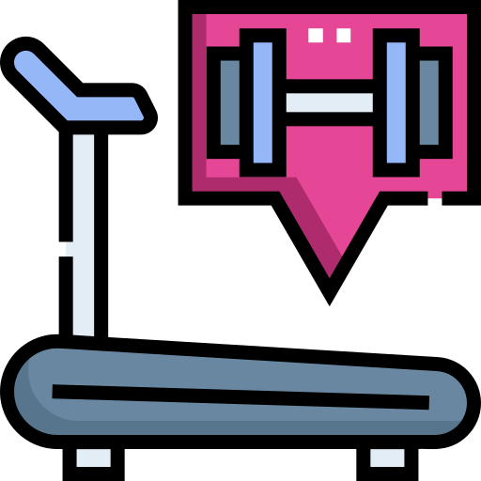
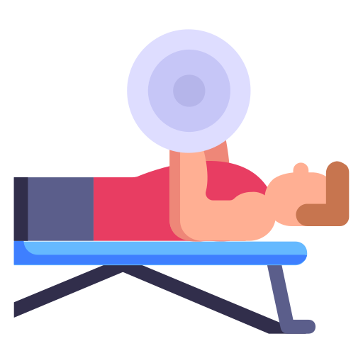

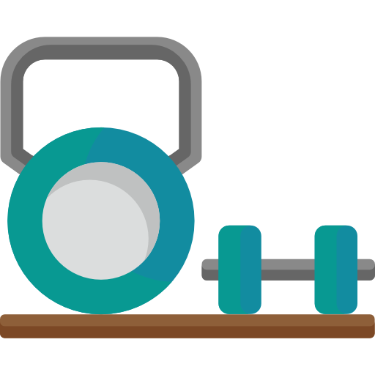
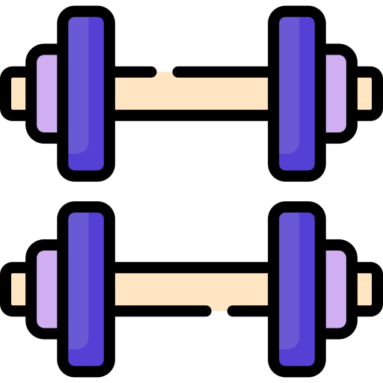
Clasificación de clientes
1
2
3
4
THOR´S GYM

Slide 6

¿Qué hemos obtenido?
Los aspectos más importantes para determinar la clase
Numero de abdominales
La flexibilidad
THOR´S GYM

Slide 7
Según la clase
Clase 1
Abs
Min : 17
Max :80
Media :47
Mediana :49
Flex [cm]
Min :12
Max :185
Media :21
Mediana :21
Clase 2
Abs
Min : 12
Max :78
Media :42
Mediana :44
Flex [cm]
Min : 7
Max :213
Media :17
Mediana :17
Clase 3
Abs
Min :7
Max :71
Media :38
Mediana :40
Flex [cm]
Min :2
Max :37
Media :14
Mediana :14
Clase 4
Abs
Min : 0
Max :78
Media :30
Mediana :30
Flex [cm]
Min : -25
Max :35
Media :7
Mediana :7
THOR´S GYM

Slide 8
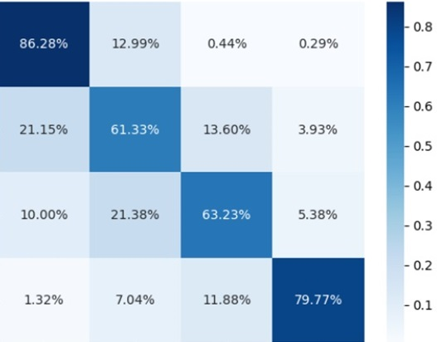

Nuestro modelo
1
2
3
4
¿Cómo ha clasificado a los clientes?
1
2
3
4

Slide 9
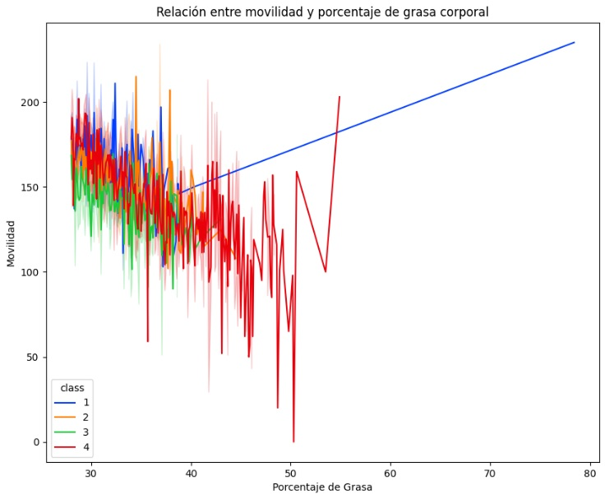
Otros factores
El índice de masa corporal
THOR´S GYM

Slide 10
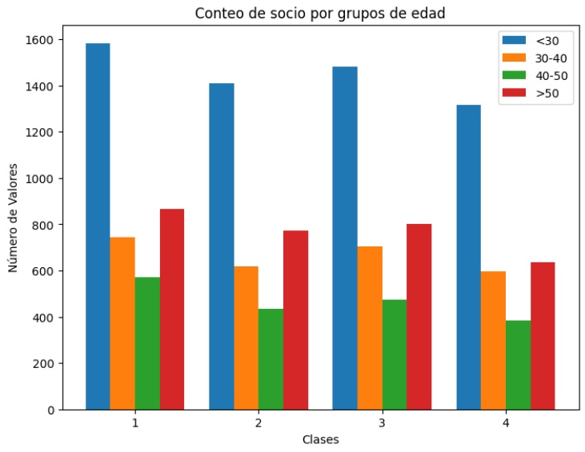
Otros factores
Edades de los socios
Mayoría <30 años
La edad no es significativa

Slide 11
Conclusión
Mas socios de la clase 4, más máquinas de correr y clases
Agrupar las clases 2 y 3 por semejanza
La mayoría de nuestros socios van a ser menores de 30 años

Slide 12
Muchas gracias

